Slide 1

Tetris
Marta Oliveira – 97613
Mariana Silva – 98392
Universidade de Aveiro
Departamento de Eletrónica, Telecomunicações e Informática
Inteligência Artificial

Slide 2
Diagrama geral
1
Peça
Calcular possibilidades e rotações possíveis
Escolher movimento
Enviar key’s para server

Slide 3
Função Matriz Def grid
2
As dimensões do jogo são 10 por 30.
As peças são representadas por blocos e game representa a lista de peças que caíram.
A criação da matriz foi feita com base numa lista de listas que representa as posições ocupadas pelos blocos.
Peça I=[2,2],[3,2],[4,2],[5,2]
Bloco

Slide 4
Calcular heurísticas
3
O cálculo das heurísticas foi baseado em 4 funções:
Altura agregada (aggregate_height):
É feita a soma das alturas de cada coluna para ser escolhida a posição onde a altura será menor após queda da peça.
Números de buracos (nr_holes):
É analisada a matriz e verifica-se quantos buracos existem.
Número de linhas completas (complete_lines):
Se a lista da nossa matriz estiver toda com 1’s significa que se formou uma linha completa.
Instabilidade (bumpiness):
A variação da altura das colunas fornece-nos a irregularidade. Este valor é calculado somando as diferenças absolutas entre todas as colunas adjacentes.
Heurística = -0,510066 * aggregateheight + 0,76066 * complete_lines - 0,35663 * nr_holes - 0,18443 * bumpiness
Referência para a fórmula:
https://codemyroad.wordpress.com/2013/04/14/tetris-ai-the-near-perfect-player/?fbclid=IwAR0ysYYxA2_lOfirvRJ5etTZ6UsEEGKM_c9XfKmimWM9h3hd-NvICGDkTts

Slide 5
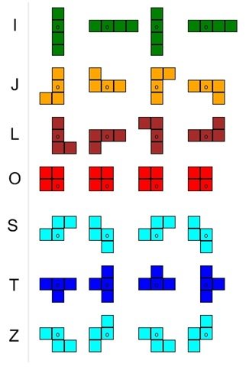
Função Rotate
4
Para a rotação das peças, verificou-se que as peças S, Z e I apenas têm 2 possibilidades de rotação (o estado original e mais uma rotação).
As peças L,J e T têm 4 possibilidades, enquanto que a peça O não sofre alterações.
Para a realização desta função, estudámos o centro de cada peça e, de acordo com esse centro fixado, realizamos a sua rotação.

Slide 6
Possibilidades para a peça Escolher movimento
5
Para a escolha do movimento da peça começa-se por a colocar o máximo possível para o canto esquerdo. Isto facilita o cálculo da melhor posição, visto que, descobre-se o quanto a temos de movimentar para a direita.
Para isso, é necessário primeiramente calcular as heurísticas. Os valores para cada possibilidade de queda serão guardados numa lista para depois se verificar qual de todos é o maior valor. Este valor corresponde à melhor posição possível da peça.
Na parte do server, compara-se a posição atual da peça com a sua melhor posição e rotação calculada para definir que key’s que vão ser enviadas.

